Slide 1
Cailíní agus buachaillí Réamhobair 1
A: An bhfuil deartháireacha agus deirfiúracha agat sa bhaile? An gcaitheann do thuismitheoirí leis na buachaillí agus na cailíní sa chlann ar shlí dhifriúil? Cén tslí? Tabhair samplaí.
B: Tá go leor steiréitíopaí ann faoin nádúr a bhaineann le cailíní agus le buachaillí. Ainmnigh cúpla ceann:
Mar shampla:
Deirtear go mbíonn cailíní níos ... ná buachaillí.
_________________________________________
_________________________________________
_________________________________________
_________________________________________
Deirtear go mbíonn buachaillí níos ... ná cailíní.
_________________________________________
_________________________________________
_________________________________________
_________________________________________

Slide 2
Cailíní agus buachaillí Réamhobair 2
I gceann tamaill beidh tú ag éisteacht le cailín ó Scoil Chuimsitheach Chiaráin i gConamara ag caint ar na difríochtaí atá idir an taithí saoil atá ag cailíní i gcomparáid le buachaillí.
Cad a mheasann tú a déarfaidh sí? Breac síos cúpla nóta sna boscaí thíos.
 | Luaigh 3 thréith phearsanta a bhaineann leo | Na cineálacha brú a bhraitheann siad ón tsochaí (luaigh 3 réimse saoil) | Na cineálacha brú a bhraitheann siad ar scoil (luaigh 3 rud)
Cailíní
Buachaillí

Slide 3
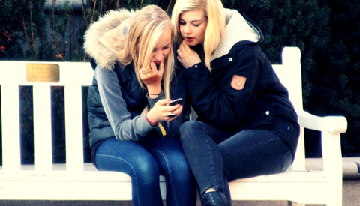
Cailíní agus buachaillí Éisteacht
Éist le Maria ag caint ar an taithí saoil a bhíonn ag cailíní i gcomparáid le buachaillí agus freagair na ceisteanna seo:
Cad a thugann Maria faoi deara faoi na buachaillí ina clann féin?
Cén cineál brú a thagann ar chailíní ón tsochaí, dar le Maria (luaigh na trí cinn)?
Cén saghas dearcaidh ar an saol a bhíonn ag buachaillí de ghnáth, dar le Maria?
Bíonn brú ar chailíní ar scoil freisin, a deir Maria. Cad as a dtagann an brú sin?
An síleann Maria go bhfuil difríochtaí idir cailíní agus buachaillí i gcúrsaí spóirt?

Slide 4
Cailíní agus buachaillí Scríobh
Tá cuid de na fadhbanna a bhíonn ag cailíní óga dar le Maria, i gcló dorcha thíos. Roghnaigh dhá cheann acu agus déan na cleachtaí a ghabhann leo.
Bíonn cailíní róbhuartha faoi cad a cheapann daoine díobh.
An dóigh leat go mbíonn buachaillí buartha faoi cad a cheapann daoine díobh. Cá bhfios duit? Scríobh do fhreagra.
Bíonn cailíní an-ghoilliúnach.
A: Scríobh síos má cheapann tú go mbíonn buachaillí an-ghoilliúnach chomh maith agus má bhíonn, cén fáth nach mbíonn sé sin soiléir i gcónaí?
B: Smaoinigh ar chúpla slí a bhféadfadh cailíní agus buachaillí féinmhuinín níos fearr a bheith acu.
Bíonn eagla ar chailíní go bhfaighidís drochainm.
Pléigh na fáthanna a bhfuil sé seo fós amhlaidh sa lá atá inniu ann nuair a shílimid go bhfuil na cearta céanna sa tsochaí ag mná is atá ag fir. Scríobh do fhreagra.
Braitheann cailíní go gcaitheann siad chuile shórt a dhéanamh i gceart.
An gceapann tú go milleann na tuismitheoirí na buachaillí níos mó ná na cailíní agus gurb é sin an fáth atá leis seo? Scríobh do fhreagra.

Slide 5
Cailíní agus buachaillí Iarphlé 2
A: Léigh an méid seo thíos a dúirt bean atá 37 bliain d’aois:
“Nuair a bhí mise sa bhunscoil ní raibh cead againn spórt a imirt ag am lóin – scoil sheanfhaiseanta a bhí ann! Bhí páirc mhór caide ag na buachaillí agus bhí ar na cailíní imirt istigh i gclós beag. Anuas air sin, chaitheadh na cailíní foghlaim conas cniotáil agus nuair a bhímis á dhéanamh sin, bhíodh na buachaillí amuigh sa pháirc ag imirt caide! Cheap mé agus mé i mo leanbh go raibh sé sin an-mhíchothrom ar fad! Is dócha gur chreid daoine an uair sin nach raibh cailíní chomh spórtúil le buachaillí ach tuigimid anois nach mar sin atá agus tá athrú tagtha ar an saol, buíochas le Dia.”
B: An bhfuil aon rud a thugann tusa faoi deara a shíleann tú atá míchothrom maidir leis na rudaí a bhfuil ‘cead’ ag buachaillí nó cailíní spéis a chur iontu? Pléigh leis an duine in aice leat.
Bíodh na rudaí seo in aigne agat:
Ábhair scoile
Poist nó gairmeacha
Caitheamh aimsire

Slide 6
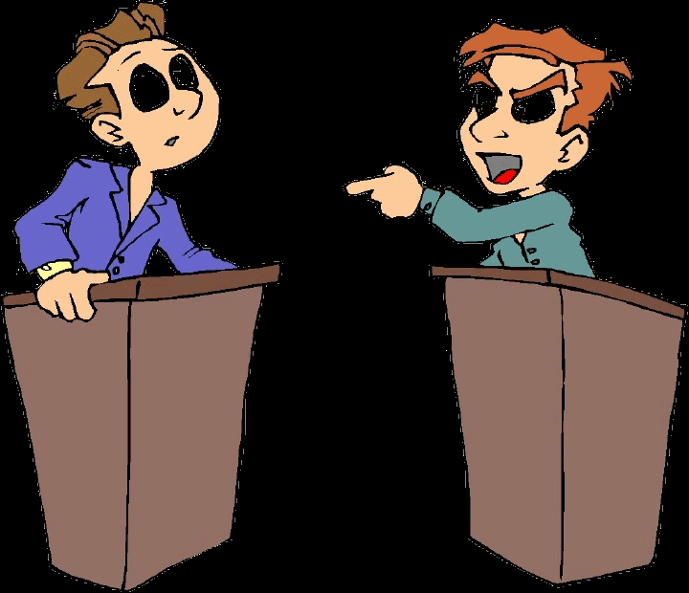
Cailíní agus buachaillí Díospóireacht
Cabhróidh an múinteoirí libh díospóireacht ranga a eagrú.
Is é seo an rún:
“Is de thoradh ar chúrsaí cultúrtha agus sóisialta atá difríochtaí ann idir fir agus mná agus ní de bharr go bhfuil na difríochtaí sin sa dúchas ionainn.”

